Slide 1

Утворення СРСР.
Становлення тоталітарного режиму Й. Сталіна

Slide 2
Мета уроку:
Навчальна: ознайомити учнів з причинами утворення Радянського Союзу; прослідкувати методи приходу до влади в Радянському Союзі Й. Сталіна. Розвивальна: розвивати загальні та предметні компетенції учнів; ознайомити учнів з новими поняттями та термінами.
Виховна: виховувати розуміння цінності основних природних прав людини та повагу до них; усвідомлення небезпеки комунізму; відповідального ставлення до якості власних знань.

Slide 3
Очікувані результати:
учні знають про причини утворення Радянського Союзу та прихід до влади Й. Сталіна ;
учні визначають сутність соціально-економічних процесів, ідейних засад і соціальну базу радянського комунізму; володіють поняттями та термінами;
учні розуміють цінність основних природних прав людини; учні поважають основні природні права людини.

Slide 4
План уроку:
Утворення Радянського Союзу.
Становлення тоталітарного режиму Йосипа Сталіна.

Slide 5
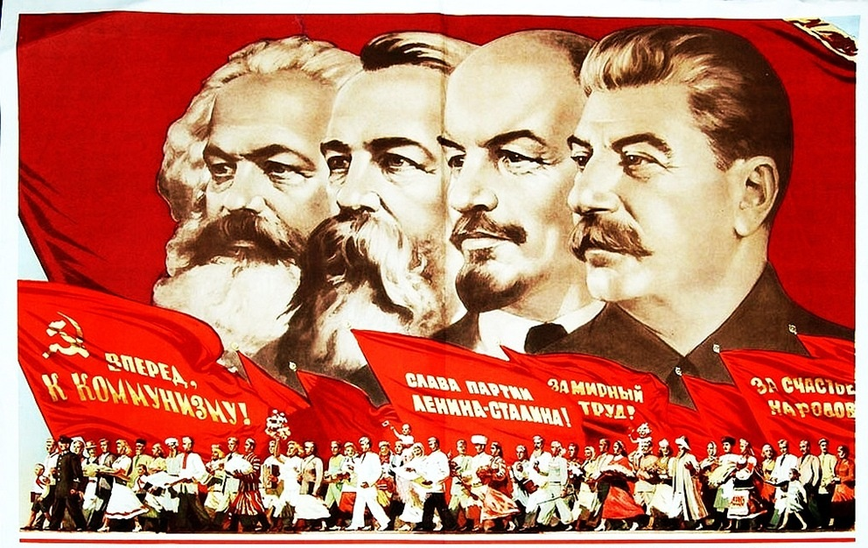

Slide 6
Проблемне питання:
Доведіть на конкретних фактах,
що комуністичний режим у 1920-1930-тих роках
був одним з різновидів тоталітаризму у ХХ столітті.

Slide 7
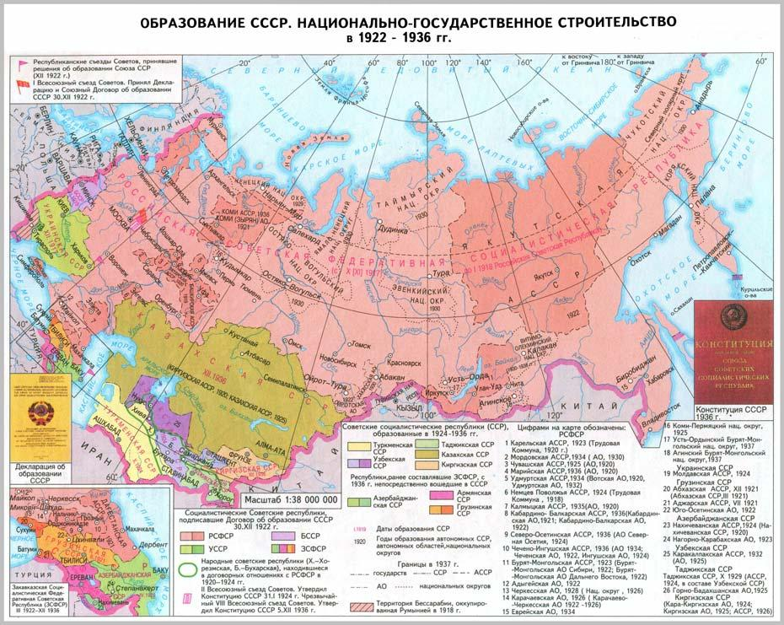

Slide 8
Соціально-економічна політика більшовиків
1920-1930-тих роках
Воєнний комунізм — це назва внутрішньої політики Радянської держави, що проводилася в 1918 - 1921 рр.. в умовах Громадянської війни. Основною ціллю більшовиків було утримання власної влади в країні та забезпечення Червоної гвардії та Червоної Армії продовольством та іншивідсутності легітимної політичної влади та бездії звичайних економічних механізмів керування економікою та народним господарством.ми необхідними ресурсами — в умовах війни, відсутності легітимної політичної влади та бездії звичайних економічних механізмів керування економікою та народним господарством.
1921-1929 роки – період НЕП.
Використовуючи § 19, сторінка 201 розгляньте схему НЕП.
Визначте мету та наслідки НЕП в СРСР.
2. Чому, на Ваш погляд, комуністи відмовилися від НЕП як важеля соціалістичного будівництва?

Slide 9
Радянський Союз у 1924 році:
Помирає Володимир Ленін;
зростання нестабільності в суспільстві, масові заворушення;
криза влади, неспроможність узяти ситуацію під контроль звичайними засобами;
Низикий економічний рівень;
необхідність розв’язання для країни винятково важливого стратегічного завдання, що вимагає консолідації всієї країни – Радянський Союз.

Slide 10
Прихід Сталіна до влади
https://www.youtube.com/watch?v=CWiaCHj6K4U

Slide 11
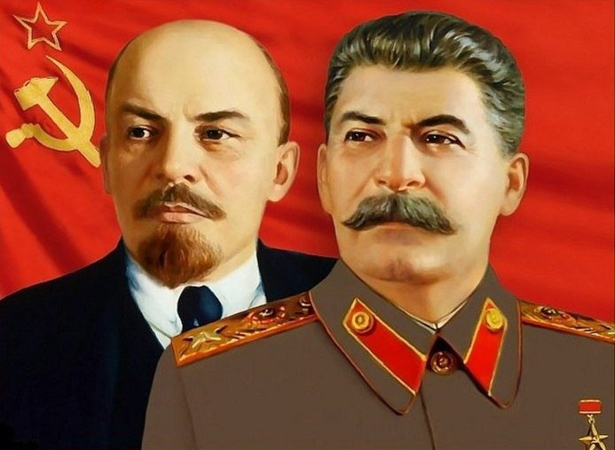
Історичний портрет:

Slide 12
Історичний портрет:
Володимир Ленін | Йосип Сталін
Країна:
Російська імперія – Радянський Союз
Роки життя:
1870-1924 | 1879-1953
Соціальна група:
феодал | пролетаріат
Діяльність:
Державний, політичний діяч. | Державний, політичний, військовий діяч.
Висновок: сконцентрував всю владу в своїх руках, як провідник більшовицької партії , спробував встановити у ХХ столітті комунізм на всій Земній кулі.

Slide 13
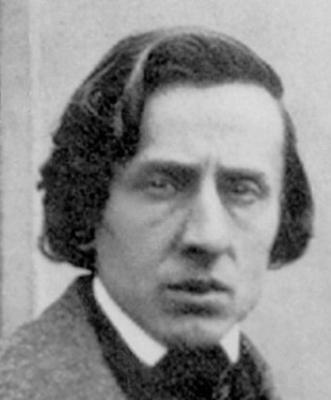
Фредерик Шопен
(1810-1849) польський композитор.
Композиція “Вальс Квітів”
(фізкультхвилинка)
https://www.youtube.com/watch?v=EFJ7kDva7JE

Slide 14
Терміни
Грудень 1925 р. рішення XIV з’їзд ВКП(б) про проведення індустріалізації.
ІНДУСТРІАЛІЗАЦІЯ - процес створення важкої промисловості створення важкої промисловості для перебудови всього народного господарства на базі передової машинної техніки; прискорений розвиток промисловості з метою забезпечення обороноздатності країни.
Грудень 1927 р. рішення XV з’їзд ВКП(б) про проведення колективізації.
КОЛЕКТИВІЗАЦІЯ – насильницьке об´єднання селян у колективні господарства і ліквадації самостійних селянських господарств.

Slide 15
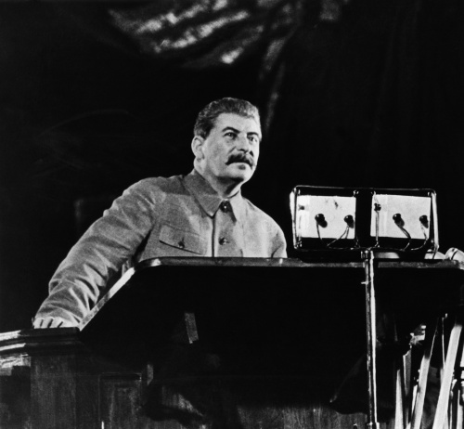
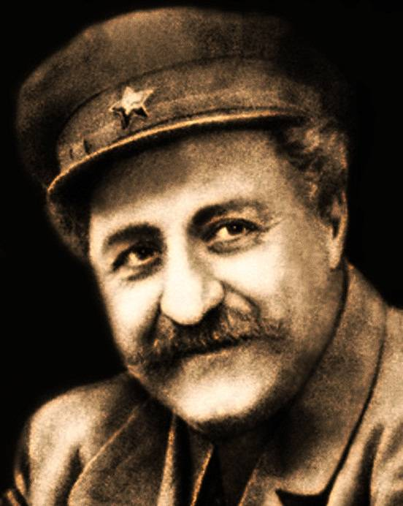
Закріплення нового матеріалу:
1.Встановіть хронологічну послідовність, вказуючи дату подій: А) Рік початку правління Й. Сталіна –
Б) Роки Нової Економічної Політики (НЕП) –
В) Створення Радянського Союзу –
Г) Рік освоєння Арктики –
2. Назвіть історичну особу та історичні події пов‘язані з нею:

Slide 16

Закріплення нового матеріалу:
1. Встановіть хронологічну послідовність, вказуючи дату подій:
А) Рік початку правління Й. Сталіна – 1924 р.
Б) Роки Нової Економічної Політики (НЕП) – 1921 – 1928 р.
В) Створення Радянського Союзу – 1922 р.
Г) Рік освоєння Арктики – 1934 р.
2. Назвіть історичну особу та історичні події пов‘язані з нею:
1. Йосип Сталін . Грудень 1925 р. – XIV з’їзд ВКП(б). Курс на індустріалізацію
2. Оржонікідзе Григорій Костянтинович (псевдонім Серго) радянський державний і партійний діяч 1917 -1937 рр., який привів до влади Сталіна.

Slide 17
Робота з документом:
З доповіді Д.Волкогонова “Сталінізм: сутність, генезис, еволюція”.
Політичний діяч помирає кілька разів. Фізично Сталін помер вже давно. Політично ця примара зберігає ще якийсь, мабуть, ефемерний, шанс. Справа в тому, що чим гірше будуть у нас йти справи, тим шанси неосталінізму будуть вищими. Ну, а історично, на жаль, Сталін не помре ніколи. Залишивши найбільшу вм´ятину в нашій історії, він залишиться в ряді найлиховісніших тиранів людства.
Чи згодні Ви з точкою зору відомого історика і публіциста?

Slide 18
Проблемне питання:
Доведіть на конкретних фактах,
що комуністичний режим у 1920-1930-тих роках
був одним з різновидів тоталітаризму у ХХ столітті.

Slide 19
Домашнє завдання:
Опрацювати §19, відповісти на питання усно (обов'язково)
Вивчити дати, нові поняття (обов'язково)
Виконати завдання І та ІІ письмово на стор. 204 (достатній рівень)
Твір-мініатюра за темою на вибір «Місце Сталіна в світовій історії», « Чому Росія стала першою з країн світу, в якій комуністичній партії вдалося прийти до влади?» (високий рівень)
Випереджальне завдання: скласти історичні портрети про Томаша Масарика, Юзефа Пілсудського.

